Slide 1
UIPath
Bir RPA(Robotic Process Automation) yazılımıdır.

Slide 2
RPA(Robotik İşlem Otomasyonu)
Gerçek kullanıcının arayüz üzerinden gerçekleştirebileceği işlemleri programlamak için kullanılır.
RPA; verileri yakalamak, kayıt yapmak vs. gibi işlemler için arayüzü kullanır.
Farklı sistemlerle haberleşebilir, tekrarlı işlemleri yapabilir.
Bir RPA robotu durmadan çalışabilir, asla hata yapmaz.

Slide 3
RPA’nın Farkı Nedir?
Hızlı Sonuç Alma
Düşük Yatırım
Ölçeklenebilirlik
Değişime Açık

Slide 4
RPA Nasıl Çalışır?
RPA robotları, uygulamaları açmak, oturum oluşturmak, dosya ve klasörlerle çalışmak, kopyalama yapmak, form verileri girmek, kayıt yapmak, browser işlemleri gibi birçok işlemi gerçekleştirebilirler.

Slide 5
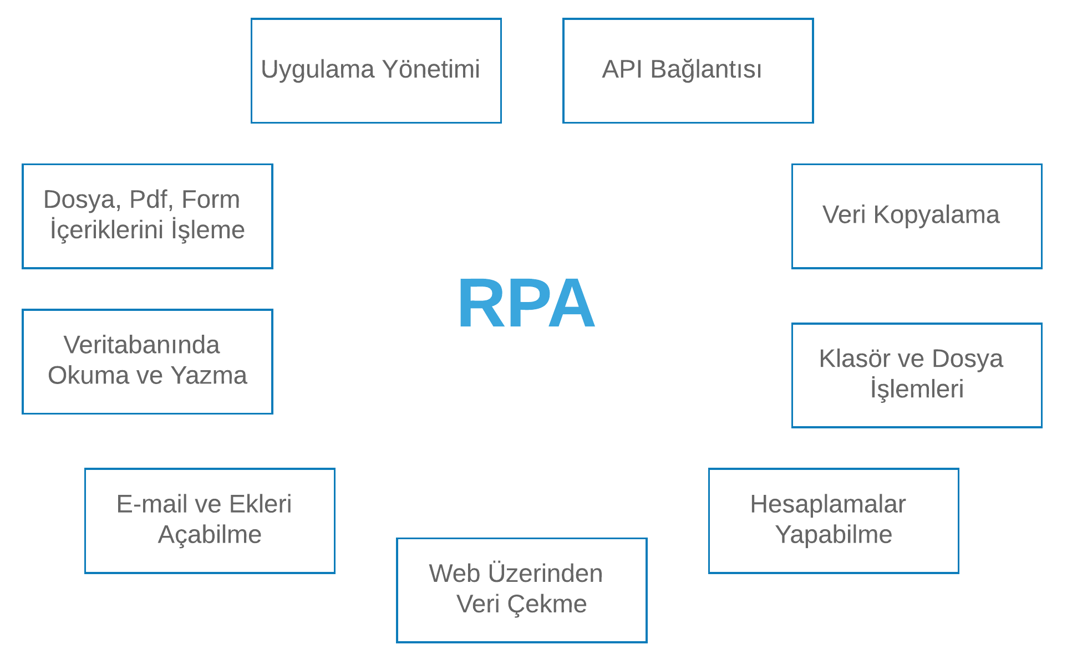

Slide 6

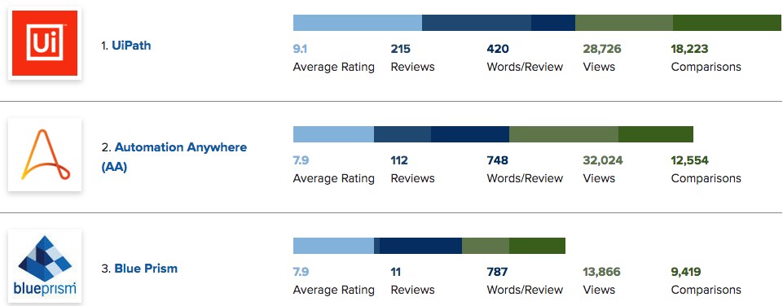
Neden UIPath?
Kelime/
Değerlendirme
Ortalama Oy Değerlendirmeler
Görüntülemeler Karşılaştırmalar
Kelime/
Değerlendirme
Ortalama Oy Değerlendirmeler
Görüntülemeler Karşılaştırmalar
Kelime/
Değerlendirme
Ortalama Oy Değerlendirmeler
Görüntülemeler Karşılaştırmalar
IT Central Station 2019 yılı raporu sıralamasına göre ilk 3 RPA aracı

Slide 7
O zaman başlıyoruz… 🙂

